Slide 1
Ukázka portálu IS KP14+

Slide 2
přihlášení A Podpora uživatelů
Produkční (ostré) prostředí (slouží pro realizaci OP, zadávají se pouze ostrá data)
https://mseu.mssf.cz
Technická podpora IS KP14+ v rámci OPZ
iskp@mpsv.cz

Slide 3
Příručky a výzvy
Příručky OPZ
https://www.esfcr.cz/infocentrum/dokumenty
Pokyny k vyplnění projektové žádosti v IS KP2014+
Text výzvy 43
https://www.esfcr.cz/vyzva-043-opz
Edukační video
http://www.strukturalni-fondy.cz/cs/Jak-na-projekt/Elektronicka-zadost/Edukacni-videa

Slide 4
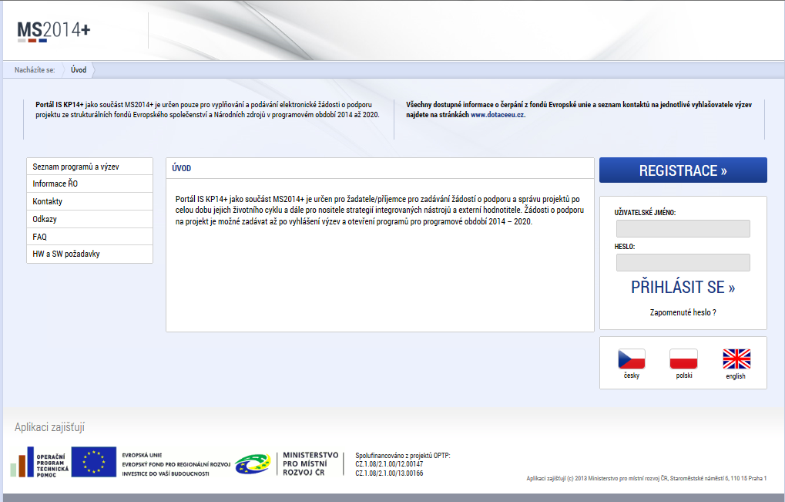
Titulní obrazovka Is kp14+

Slide 5
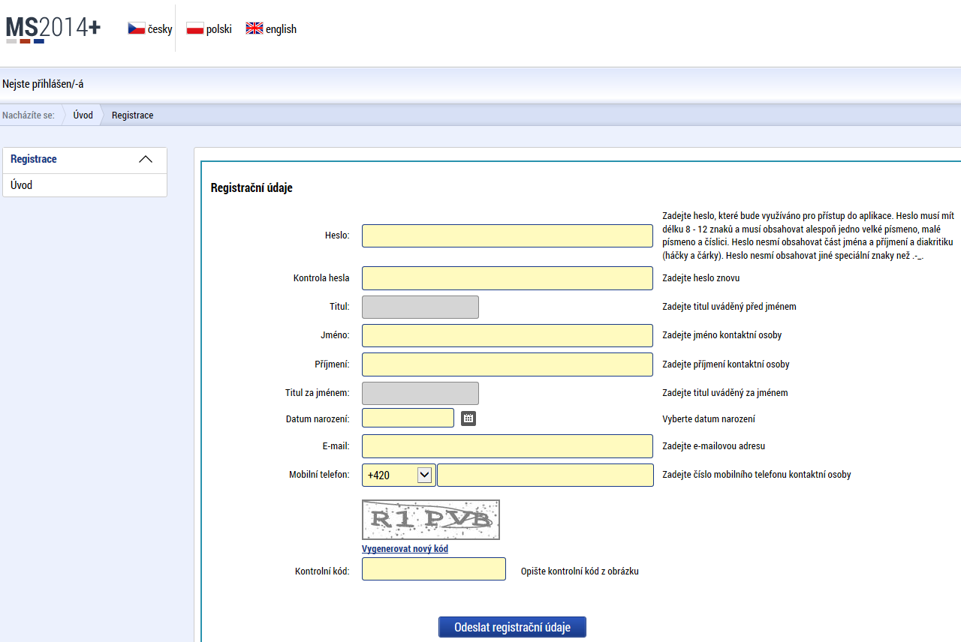
Registrace do IS KP14+
Po odeslání údajů nutno:
Potvrdit po obdržení SMS identifikační kód;
Potvrdit URL odkaz po obdržení potvrzovacího emailu do 24 hodin;
Se přihlásit pod obdrženým uživatelským jménem a zadaným heslem.

Slide 6
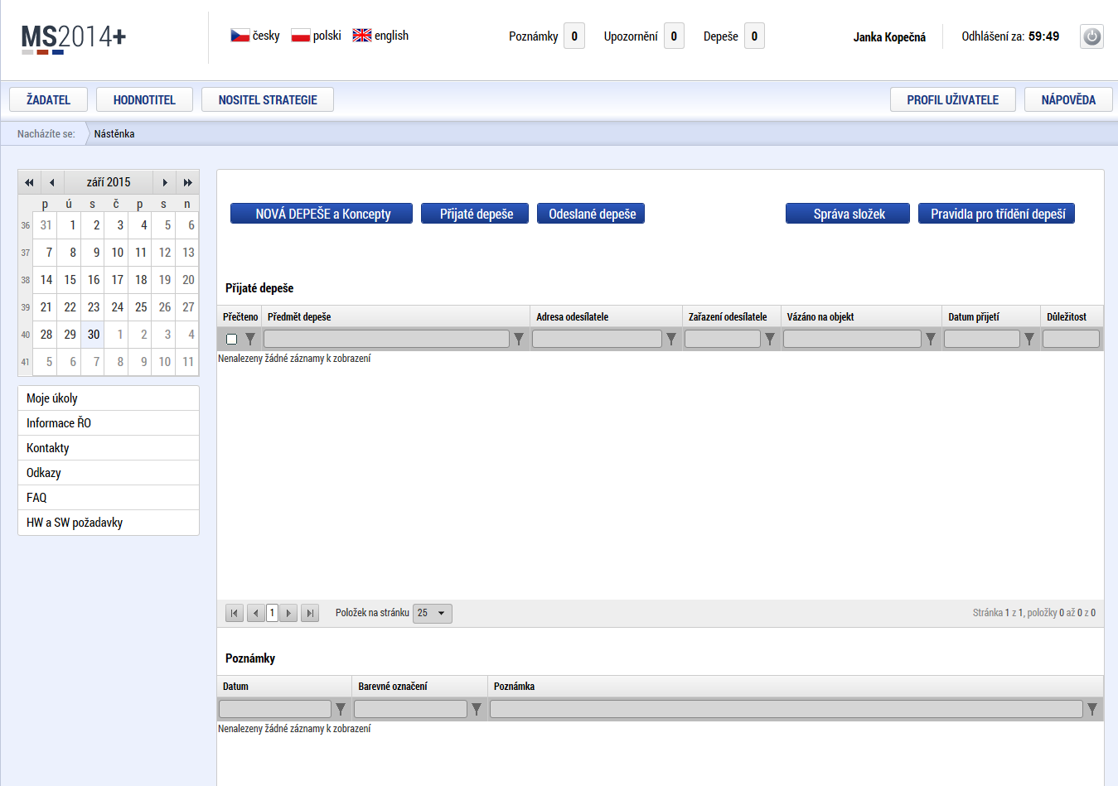
Úvodní obrazovka – nástěnka
Symbol Domečku vždy vrací uživatele na Nástěnku.

Slide 7
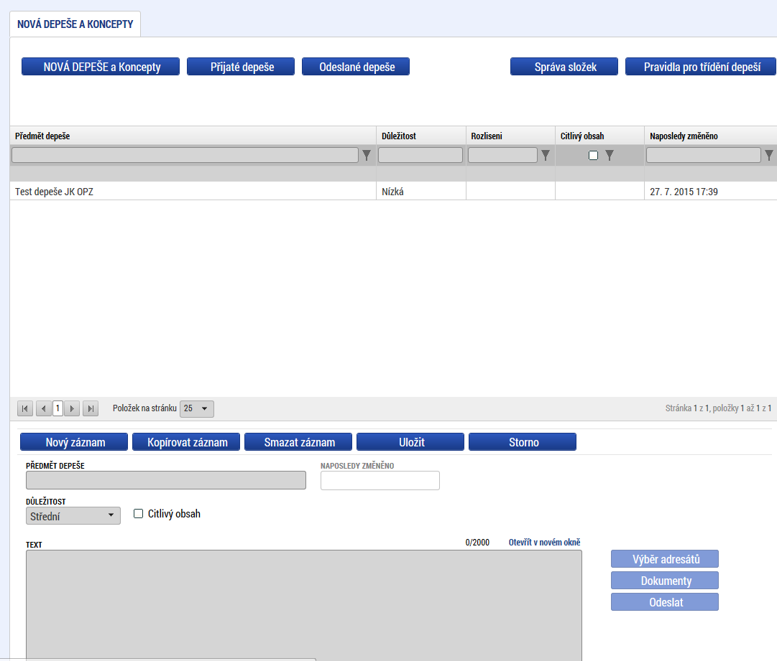
Depeše – vytvoření nové depeše
Nová depeše → Nový záznam → Vyplnit text → Uložit

Slide 8
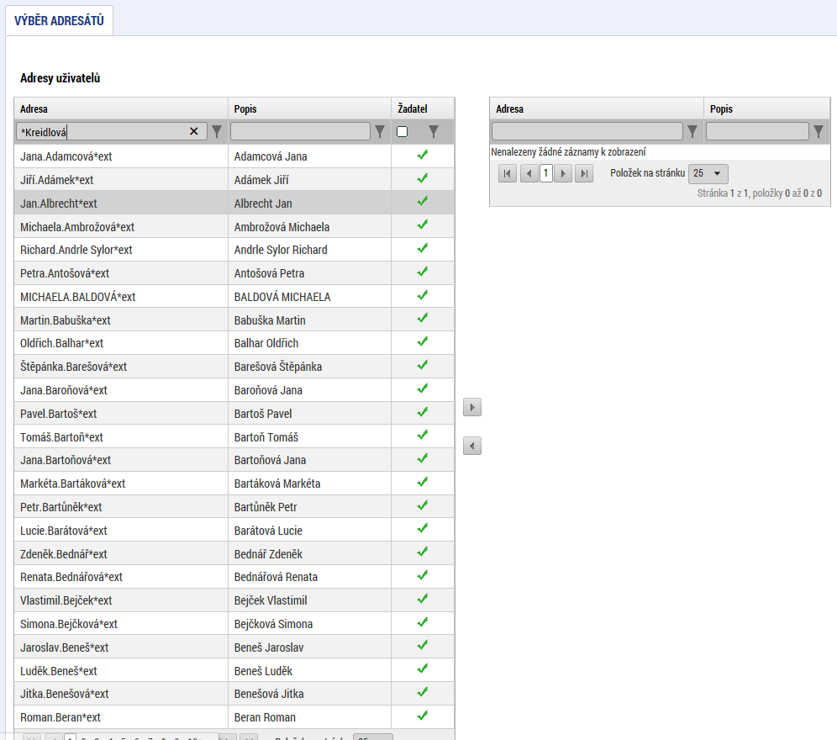
Depeše - výběr adresátů
Vyhledávání pomocí filtrů v horním šedivém řádku (zástupný znak *)
Označení konkrétní osoby
Výběr pomocí šipek
Uložit a zpět

Slide 9
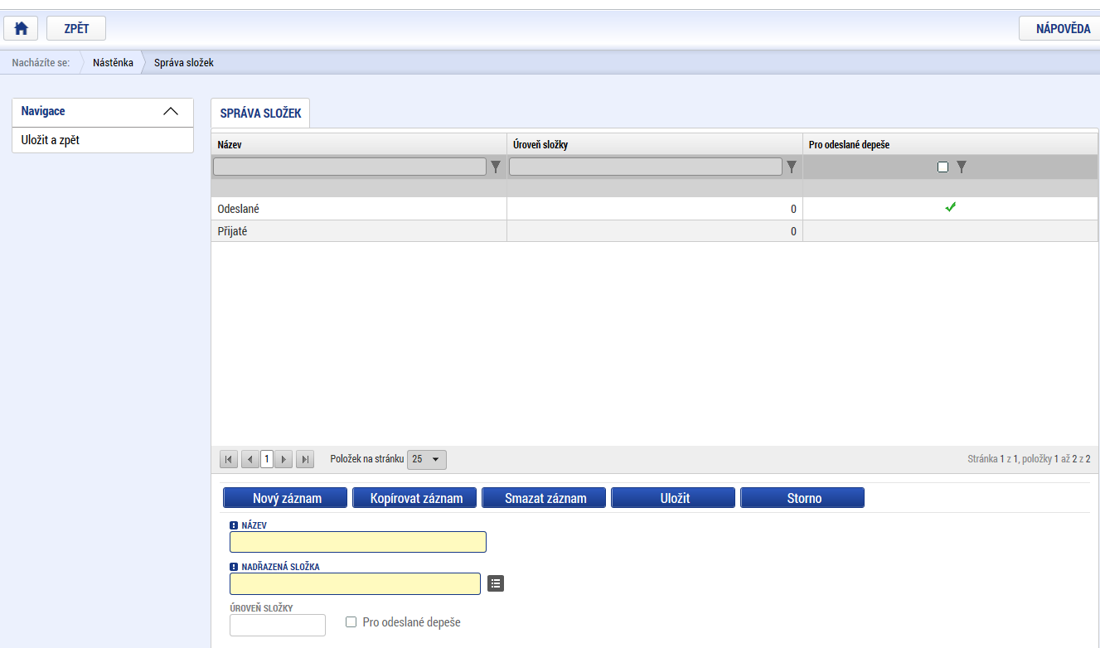
Depeše - Správa složek
Možno vytvářet nové položky a podpoložky
Možno třídění depeší podle předem nastavených atributů (např. čísla výzvy, projektu atd.)

Slide 10
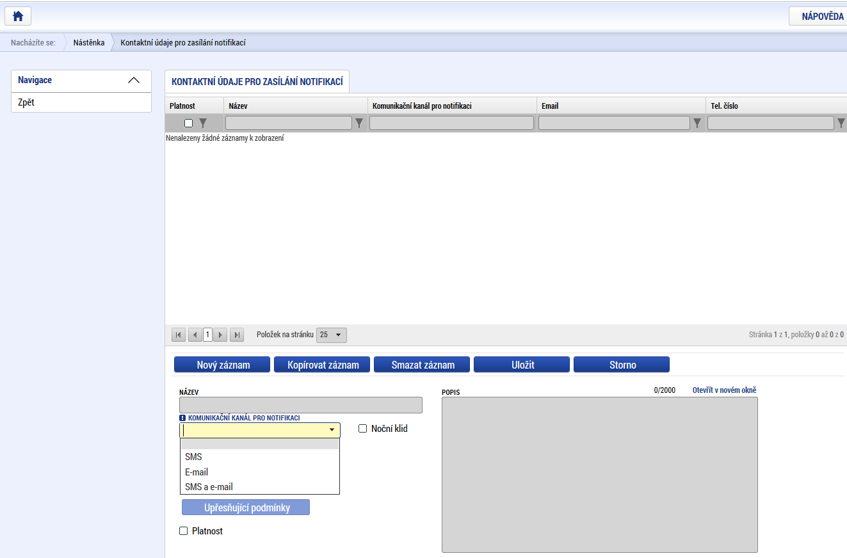
Nastavení notifikací
Tlačítko Profilu uživatele → Kontaktní údaje
Možnosti: SMS, E-mail, SMS a e-mail
Možnost nastavit noční klid 22:00 – 8:00

Slide 11
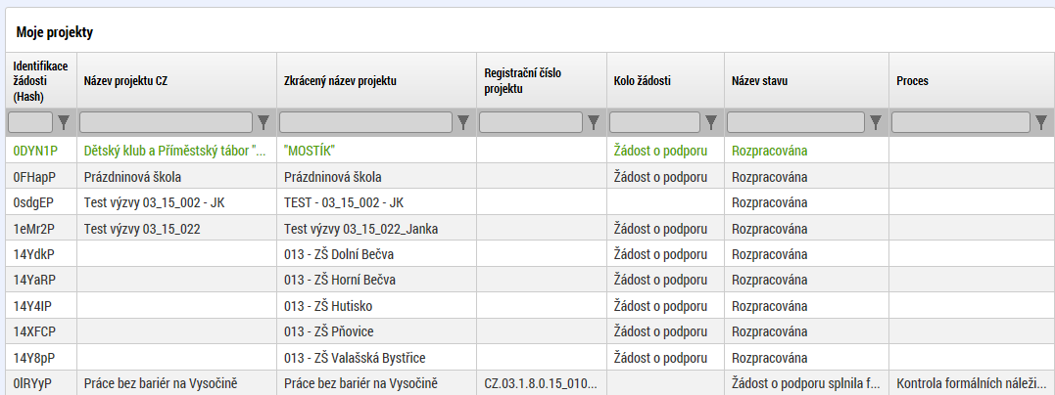
Základní menu
Žadatel
Hodnotitel
Nositel strategií

Slide 12
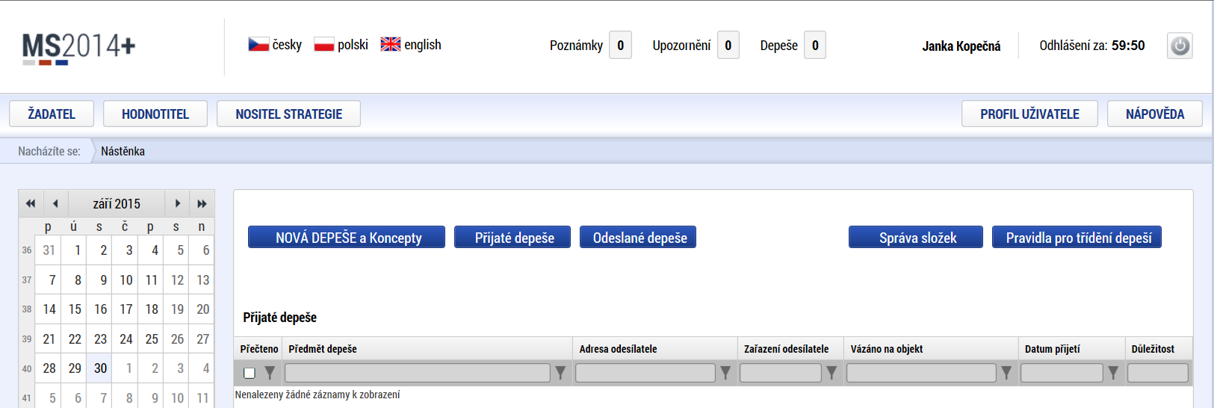
Nápověda
Kontextová
Zobrazuje se pokud uživatel najede myší na vyplňované pole.
Zabudovaná
V pravém horním rohu obrazovky

Slide 13
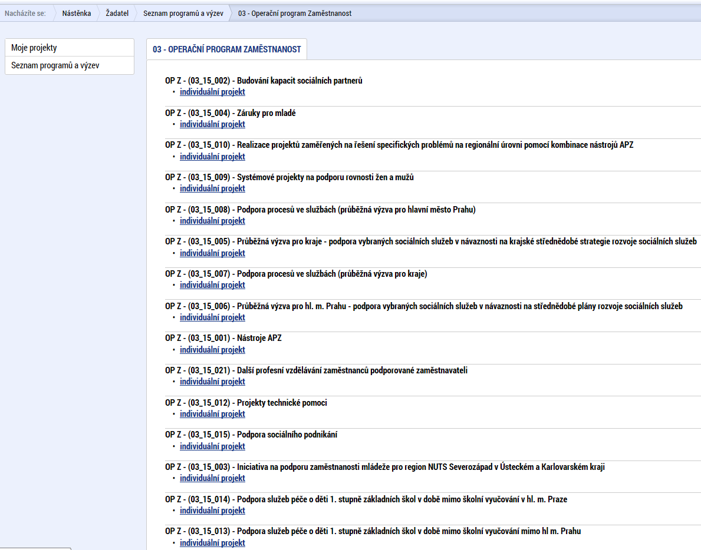
Vytvoření nové žádosti
Nová žádost
Seznam programů a výzev (uživatel vybere správný OP)
Otevřené výzvy (uživatel vybere správnou výzvu a klikne na individuální projekt)

Slide 14
Pravidla pro vyplňování žádosti
Uživatel vyplňuje záložky postupně podle navigačního menu v levé části obrazovky
Jednou vepsaná data se propisují do dalších záložek, či umožní zaktivnění některých neaktivních záložek
Každou vyplněnou záložku, či delší textové pole před jeho opuštěním uložte
Pravidlo:
Žlutě podbarvená pole = povinná
Šedivě podbarvená pole = volitelná
Bíle podbarvená pole = vyplňuje systém

Slide 15
Datová oblast žádosti
Seznam jednotlivých záložek žádosti
Pomocí šipek možno seznam rozbalovat či zabalovat
Šedivé záložky nejsou přístupné
Zpřístupní se podle dat vyplňovaných během žádosti
nebo
Nejsou podle zadaných dat povinná
Možnosti vyplnění jednotlivých polí na záložkách
Text, číslo, datum
Výběr s rozbalovacího seznamu, kalendáře
Checkboxy
Výběr ze seznamu a přesunutí
Nový záznam

Slide 16
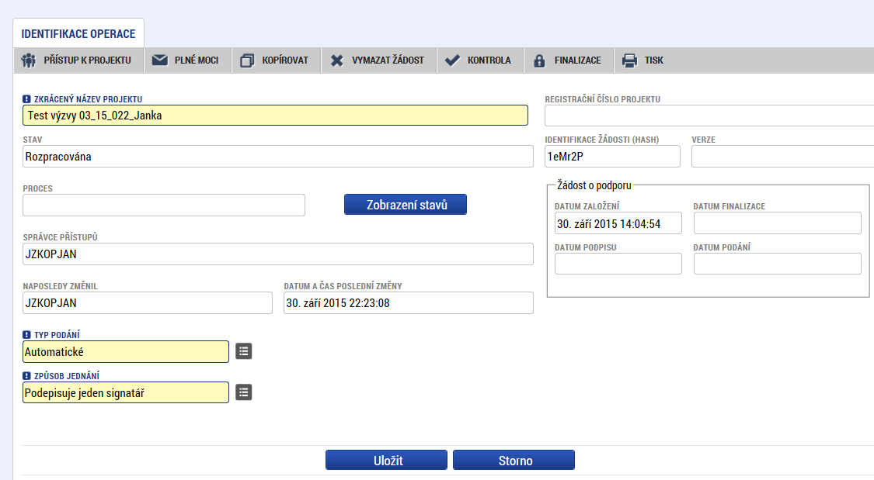
Příklady vyplňovaných záložek – IDENTIFIKACE OPERACE
Důležitý údaj k identifikaci žádosti - HASH!!!
Vyplňují se žlutá povinná pole
Výběr z rozbalovacího seznamu
Po vyplnění ULOŽIT

Slide 17
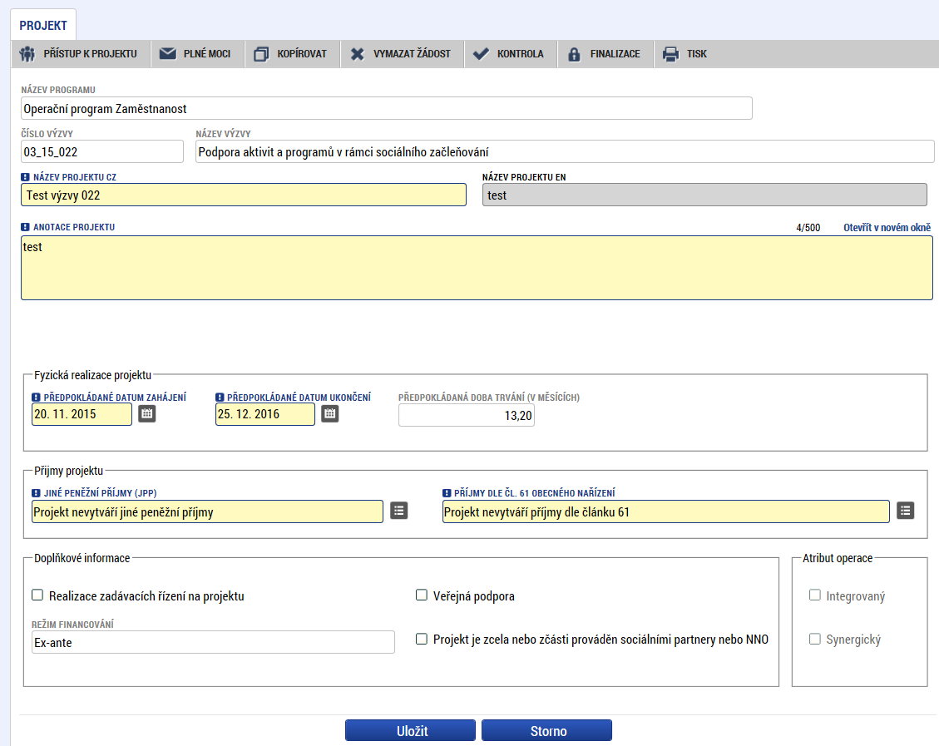
projekt
Důležitý údaj k ověření správnosti výběru výzvy!!!

Slide 18
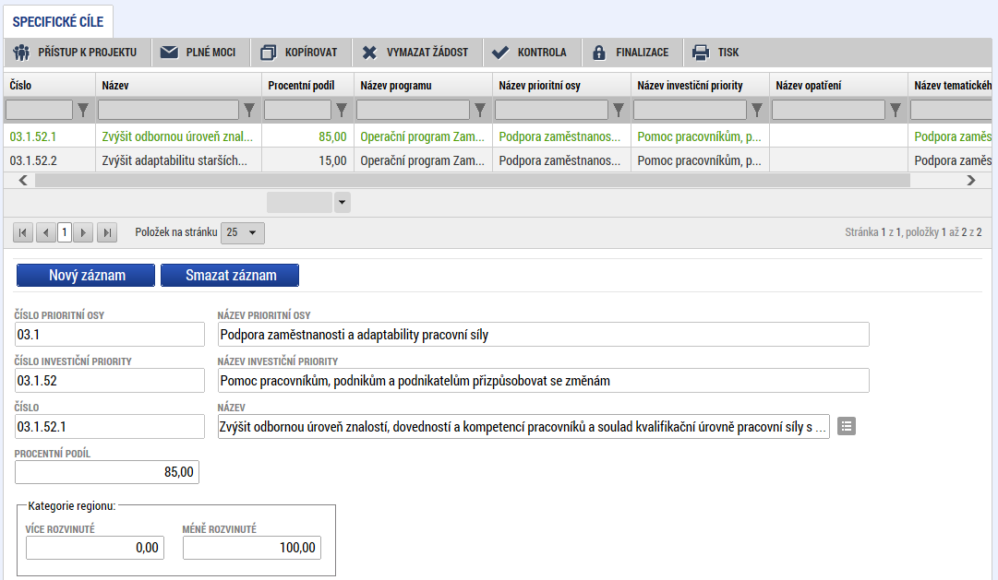
specifické cíle
Specifické cíle jsou nastavené automaticky

Slide 19
Popis projektu
Předvyplnění text
Vyplnit pouze 2 pole
Co je cílem projektu
Popis RT

Slide 20
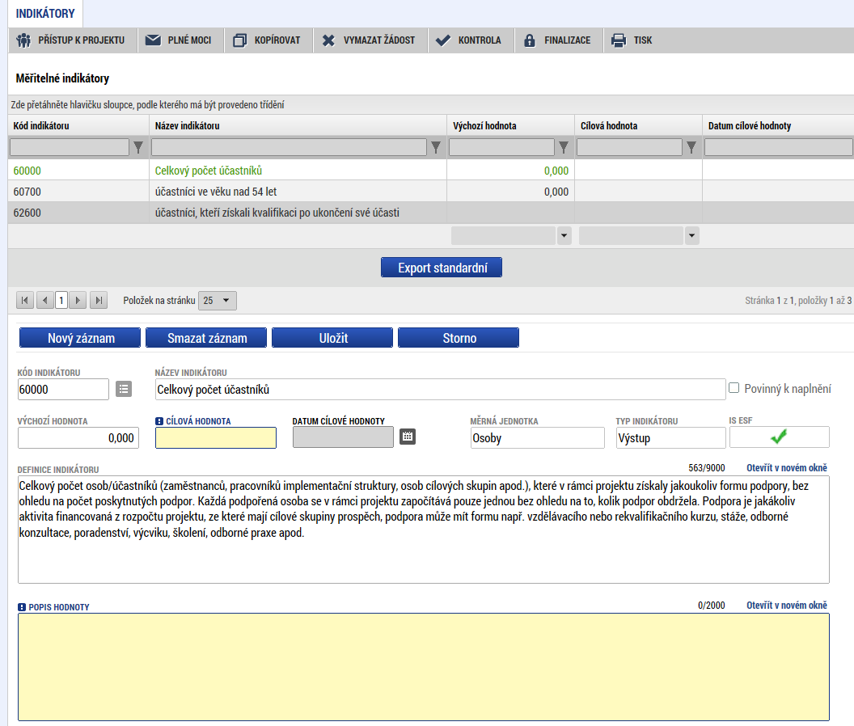
Indikátory
Indikátory aktuální se nabízí ze seznamu
Povinná pole:
Cílová hodnota
Datum cílové hodnoty
Popis hodnoty
Každý řádek (indikátor) je nutné po vyplnění uložit

Slide 21
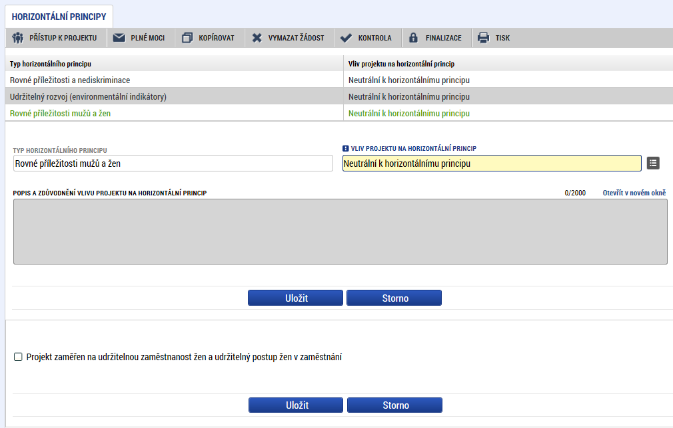
Horizontální principy
Nutno vyplnit všechny tři horizontální principy výběrem ze seznamu, případně popisem a zdůvodněním
Nutno průběžně ukládat jednotlivé řádky

Slide 22
AKTIVITY
Dvě tabulky – horní a dolní
V horní volím jednotku ( 7 jednotek)
V dolní vypisuji počet jednotek v aktivitě (počet osobohodin)
Počet aktivit ZP vždy 1!
V dolní tabulce NEPOUŽÍVAT nový záznam
Popis realizace aktivity je nepovinný údaj

Slide 23
CÍLOVÁ SKUPINA
Výzva 43 má 1 CS
Stručný popis

Slide 24
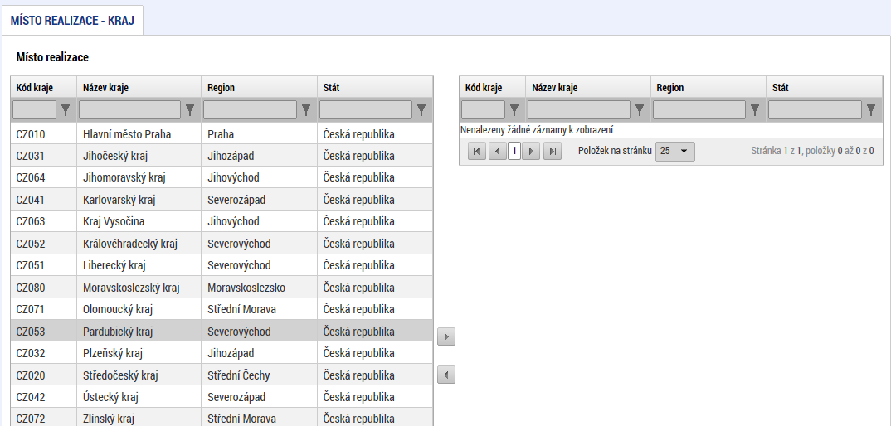
UMÍSTĚNÍ
ČR bez hl. m. Prahy
Výběr pomocí šipek

Slide 25
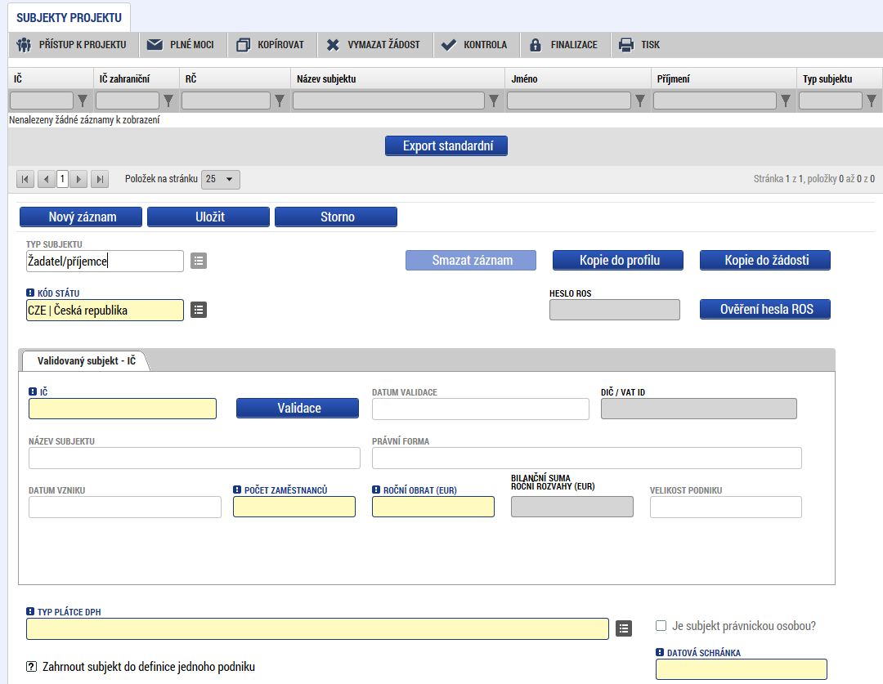
Subjekty projektu
Vybrat Typ subjektu
Vyplnit IČ a Validovat
po úspěšné validaci jsou data doplněna z ROSu
pokud nelze validovat, kontaktujte technickou podporu iskp@mpsv.cz
Vyplnit checkbox Zahrnout subjekt do definice jednoho podniku

Slide 26
SUBJEKTY PROJEKTU - TYPY
Osoba s podílem v právnické osobě žadatele/příjemce
§ 14 odst. 3 písm. e) zákona č. 218/2000 Sb., o rozpočtových pravidlech
uvést informace o všech osobách s podílem v právnické osobě žadatele
vyčíslit podíl
Osoby, v nichž má žadatel/příjemce podíl
§ 14 odst. 3 písm. e) zákona č. 218/2000 Sb., o rozpočtových pravidlech
uvést informace o všech osobách, v nichž má žadatel podíl
vyčíslit podíl

Slide 27
CZ NACE

Slide 28
ADRESY SUBJEKTU
V pokynech je chybně uvedeno, že žadatel přiřazuje 2 adresy
Pouze oficiální – doplňuje se automaticky po validaci

Slide 29
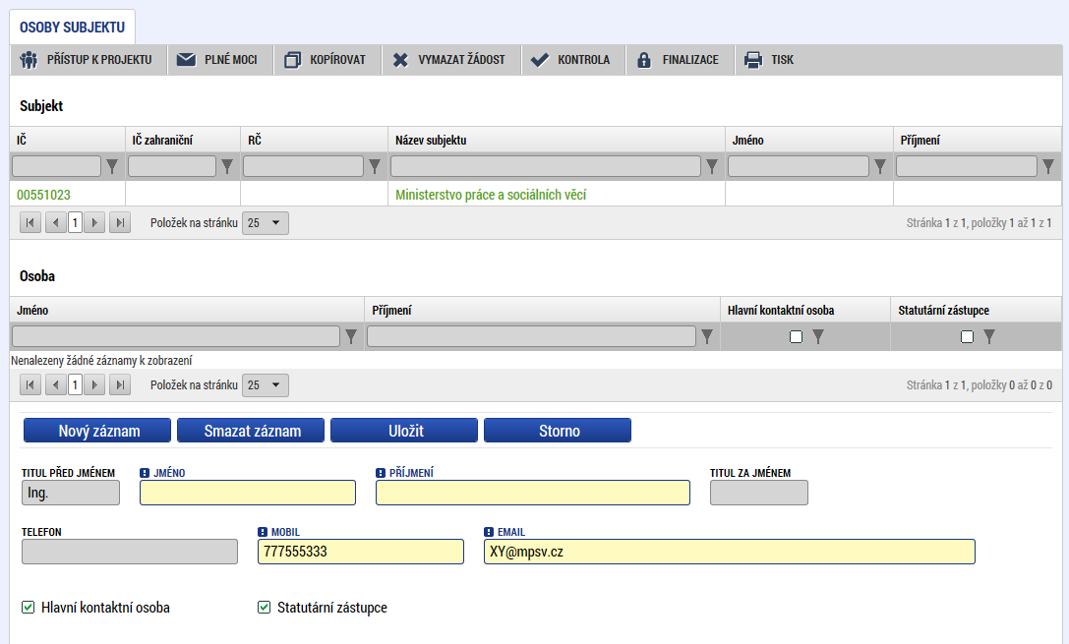
osoby subjektu
Nutno vložit hlavní kontaktní osobu a minimálně jednoho statutárního zástupce (rozlišit zaškrtnutím checkboxu)
Každá další osoba je vložena pomocí Nový záznam

Slide 30
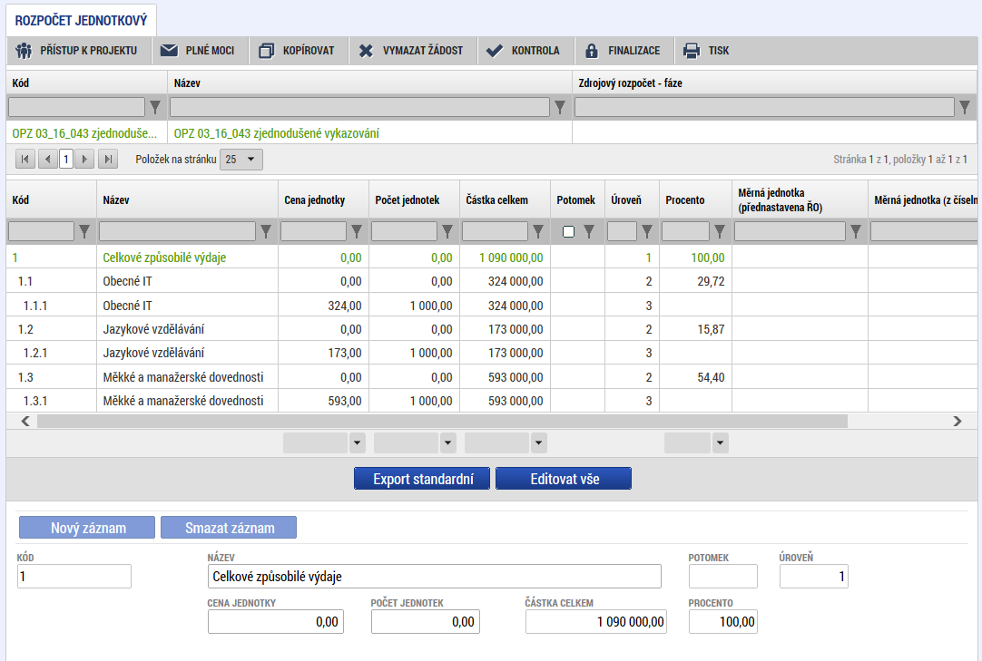
Rozpočet jednotkový
Nutné vrátit se na záložku AKTIVITY
GENEROVAT AKTIVITY DO ROZPOČTU!!!
Po úpravě v aktivitách se musí znova přegenerovat rozpočet

Slide 31
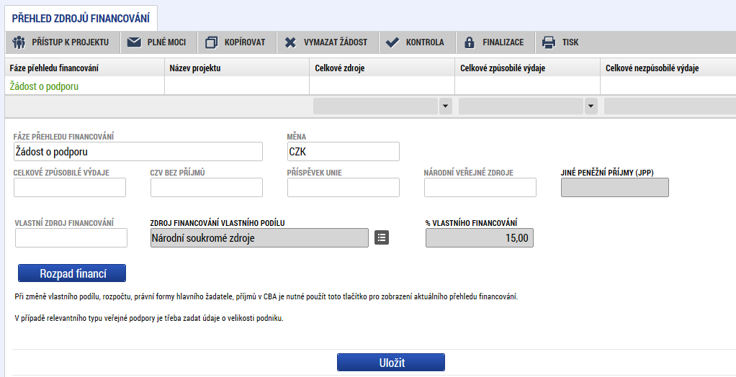
Přehled zdrojů financování
Rozpad zdrojů financování pomocí tlačítka Rozpad financí
Po každé změně rozpočtu nutno provést rozpad financí znovu

Slide 32
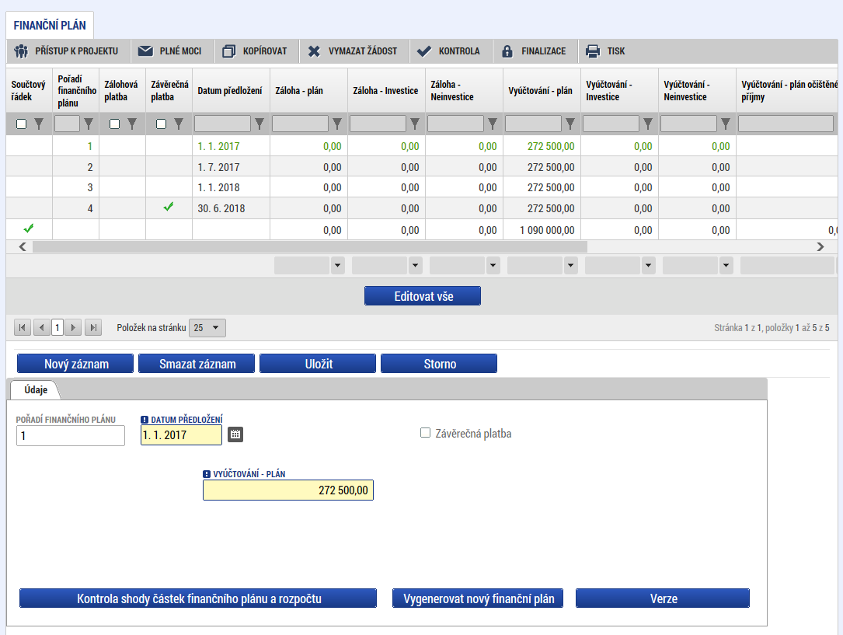
Finanční plán
Automaticky generování – možnost přepsání
Kontrola shody částek finančního plánu a rozpočtu

Slide 33
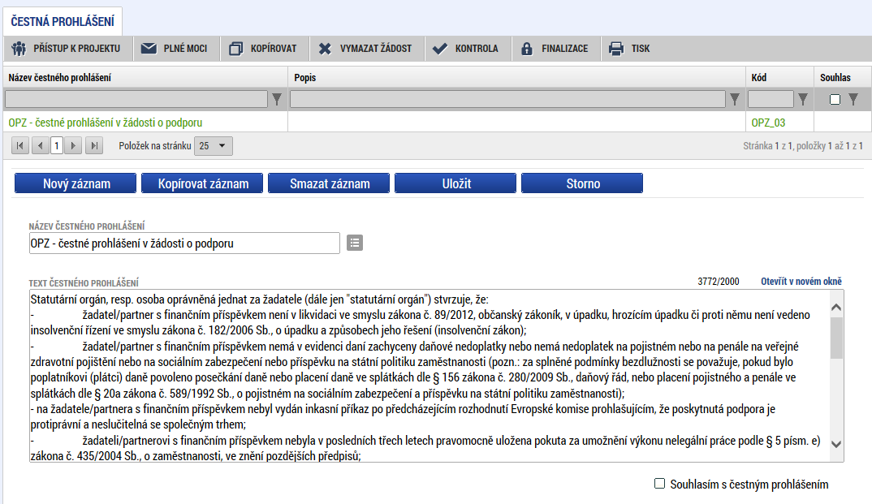
čestné prohlášení
Zaškrtnout checkbox

Slide 34
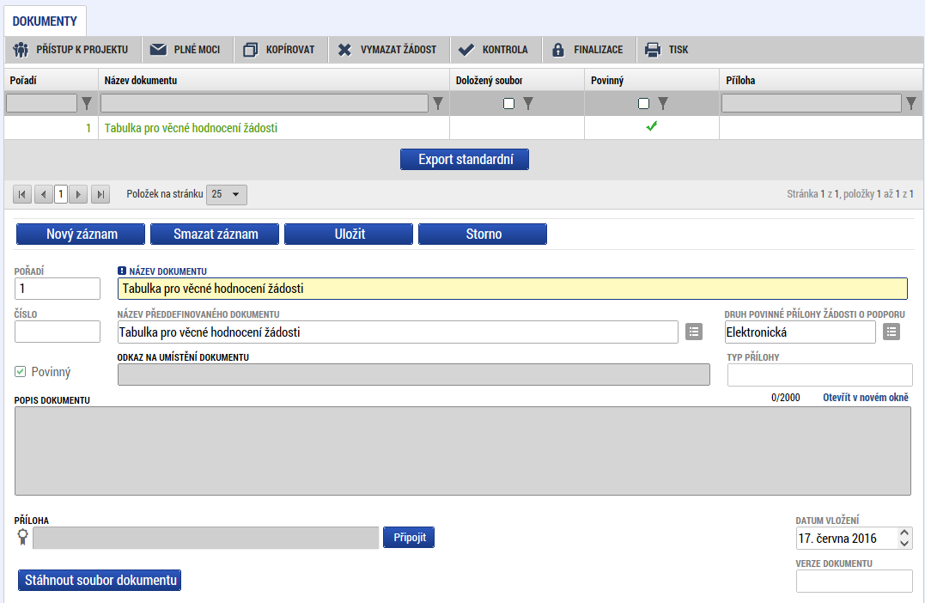
dokumenty
1 povinná příloha
Předdefinovaný vzor přílohy stáhnete přes tlačítko Stáhnout soubor dokumentu
Tlačítkem Připojit fyzický soubor připojíte

Slide 35
Operace se žádostí
Horní příkazový řádek obsahuje:
Přístup k projektu
Plné moci
Kopírovat
Mazání žádosti
Kontrola
Finalizace
Tisk

Slide 36
Přístup k projektu (I.)
Ten, kdo žádost založil automaticky se stává správcem přístupů
Možno zpřístupnit žádost dalším uživatelům, včetně pracovníků technické podpory iskp@mpsv.cz
Nastavit práva uživatelů:
Signatář
Editor
Čtenář
Správce přístupů
Zástupce správce přístupů

Slide 37
Přístup k projektu (II.)
Přidělení přístupu novému uživateli pomocí tlačítka Nový záznam
Změna práv stávajících uživatelů – Změnit nastavení přístupů

Slide 38
Kontrola
Provádíme zpravidla po vyplnění všech záložek (celé žádosti)
Můžeme využít i průběžně jako nápovědu jak správně dané pole vyplnit
Všechny červené chybové hlášky nutno odstranit
Kontrola proběhla v pořádku = možnost finalizovat!

Slide 39
Finalizace
Nutno v nastavení přístupů (záložka Přístup k žádosti) uvést/zatrhnout Signatáře
I po finalizaci žádosti o podporu možno provést změny
V horním řádku se objeví tlačítko STORNO FINALIZACE
Poté opět nutno finalizovat

Slide 40
podpis a podání žádosti
Podpis žádosti
Poslední záložka v levém menu
Zaktivní se až po úspěšné finalizaci
Podepisuje jeden či více signatářů
Podle toho jak je uvedeno v žádosti o podporu
Nutný elektronický podpis
Po podepsání již není možné udělat storno finalizace
Podání žádosti
Určeno na první záložce při vyplňování žádosti
Automaticky x Ručně
Žádost podána současně s podpisem x Žádost ručně podána

Slide 41
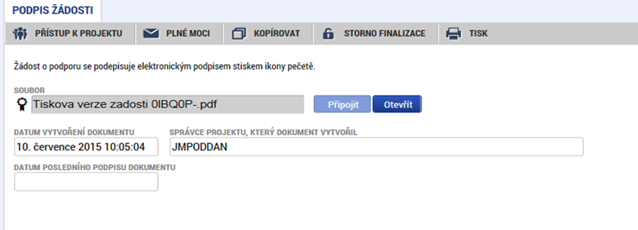
podpis žádosti (I.)
Na záložce Podpis žádosti vyberte ikonu pečeti

Slide 42
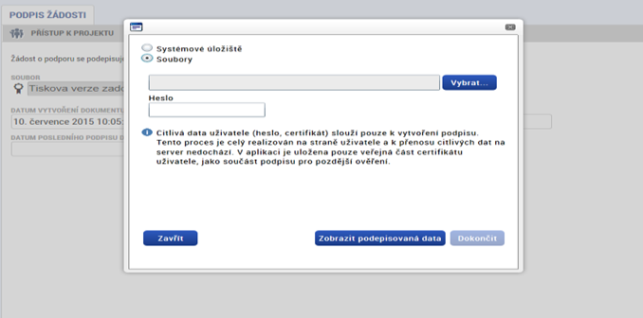
podpis žádosti (II.)
Označíte checkbox Soubory
Přes tlačítko Vybrat vložíte soubor s elektronickým podpisem výběrem z adresářů vašeho počítače
Vložíte Heslo
Stisknete tlačítko Dokončit

Slide 43
Status žádosti
Datum a čas jednotlivých operací se žádostí od jejího založení až po podání
Možno sledovat stav podané žádosti během její administrace v systému CSSF

Slide 44
Děkuji za pozornost

